Slide 1
ΛΟΓΙΣΤΙΚΑ ΦΥΛΛΑ-EXCEL

Slide 2
Επιλογή συνεχόμενης περιοχής κελιών

Slide 3
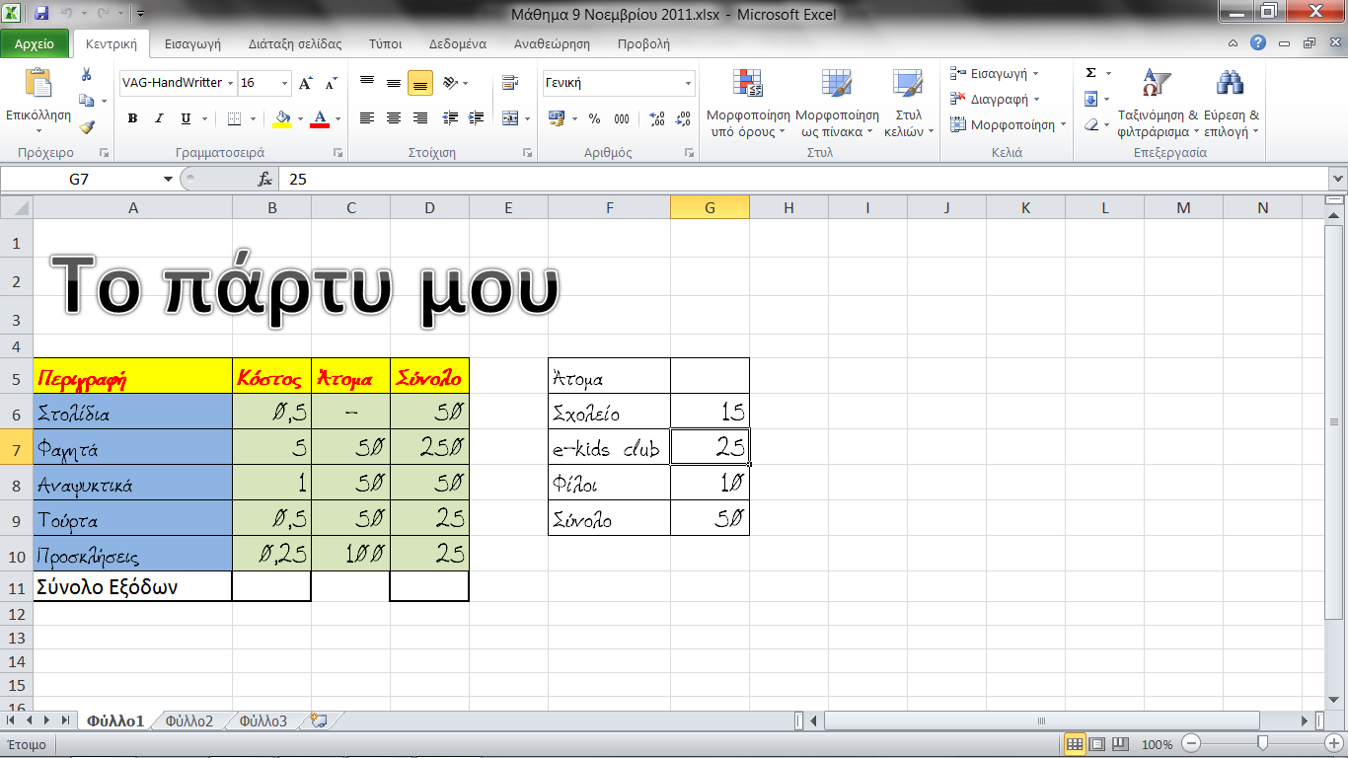
Επιλογή συνεχόμενης περιοχής κελιών
θέλω να επιλέξω
F8 μέχρι G12

Slide 4
Επιλογή συνεχόμενης περιοχής κελιών
θέλω να επιλέξω
F8 μέχρι G12
Μόνο με

Slide 5
Επιλογή συνεχόμενης περιοχής κελιών
θέλω να επιλέξω
F8 μέχρι G12
Μόνο με
ΠΟΝΤΙΚΙ

Slide 6
Επιλογή συνεχόμενης περιοχής κελιών
Κάνω κλικ στο

Slide 7
Επιλογή συνεχόμενης περιοχής κελιών
Κάνω κλικ στο
F8

Slide 8
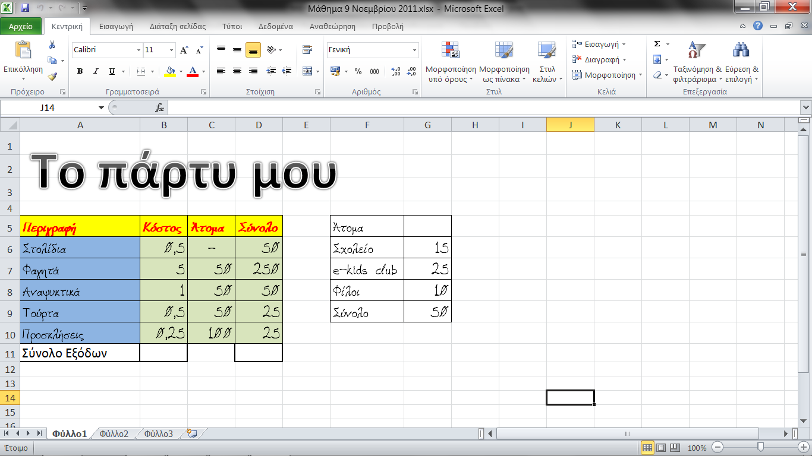

Slide 9
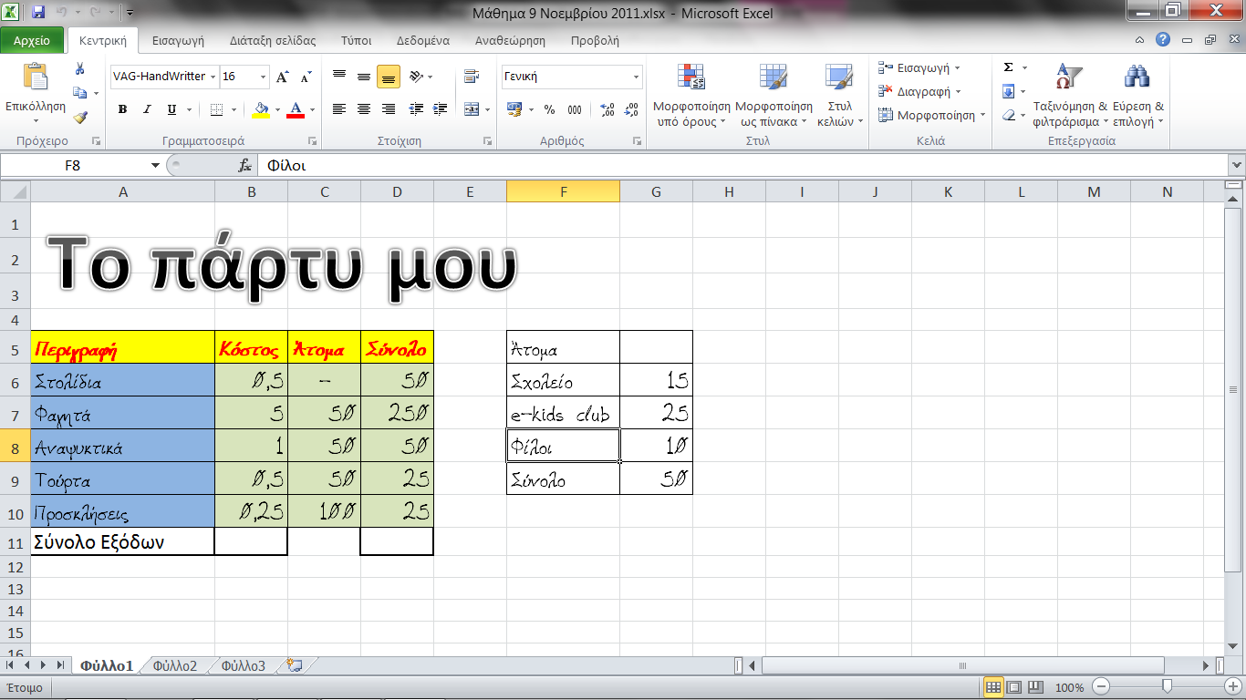

Slide 10
Πατάμε το
αριστερό κλικ

Slide 11
Πατάμε το
αριστερό κλικ
δεν το ΑΦΗΝΟΥΜΕ

Slide 12
Πατάμε το
αριστερό κλικ
δεν το ΑΦΗΝΟΥΜΕ
Μαρκάρουμε την
περιοχή κελιών

Slide 13
Περιοχή

Slide 14
Περιοχή F8:G12

Slide 15
Περιοχή F8:G12

Slide 16
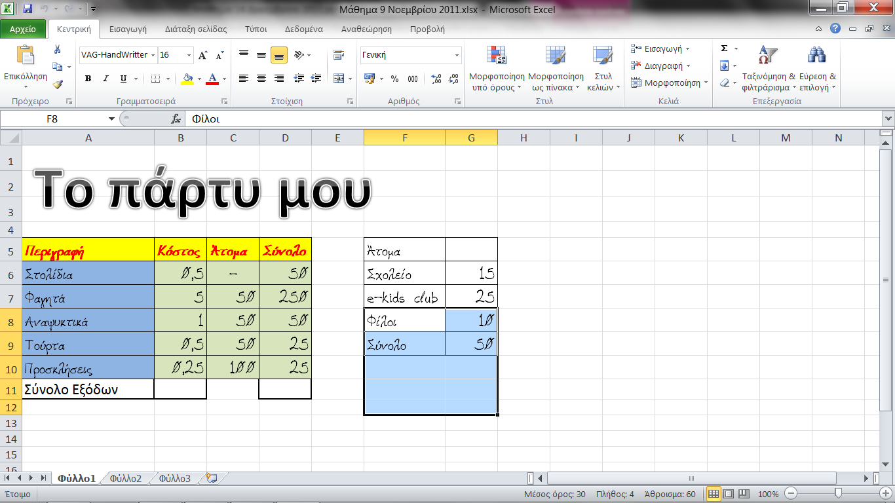

Slide 17
Επιλογή συνεχόμενης

Slide 18
Επιλογή συνεχόμενης
περιοχής κελιών

Slide 19
Επιλογή συνεχόμενης
περιοχής κελιών
με ποντίκι

Slide 20
Επιλογή συνεχόμενης
περιοχής κελιών
με ποντίκι και πληκτρολόγιο

Slide 21
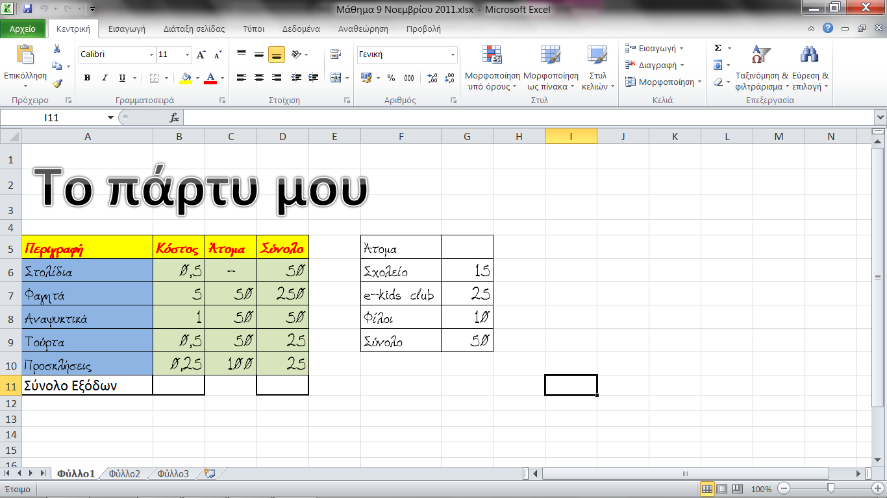
Περιοχή F8:G12

Slide 22
Περιοχή F8:G12
Κάνω κλικ στο F8

Slide 25
έχω πατημένο
το Shift

Slide 26
έχω πατημένο
το Shift
Δεν το αφήνω

Slide 27
έχω πατημένο
το Shift
Δεν το αφήνω!

Slide 28
έχω πατημένο
το Shift
Δεν το αφήνω!!

Slide 29
έχω πατημένο
το Shift
Δεν το αφήνω!!!

Slide 30
Περιοχή F8:G12
Κάνω κλικ στο

Slide 31
Περιοχή F8:G12
Κάνω κλικ στο

Slide 32
Περιοχή F8:G12
Κάνω κλικ στο
G12

Slide 33
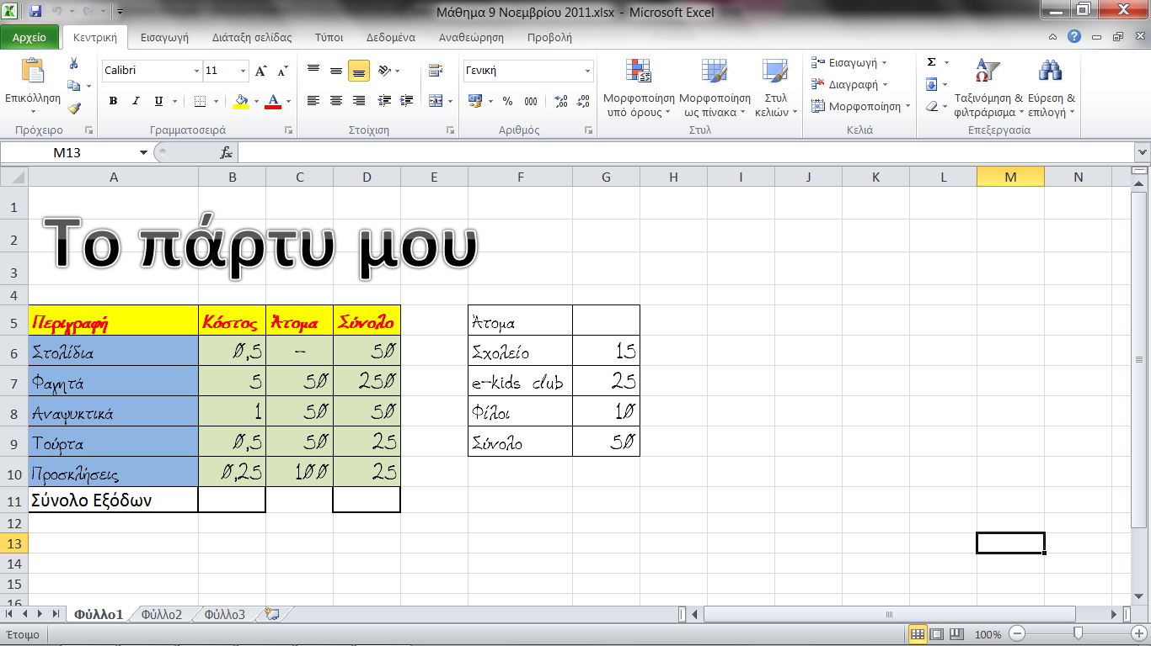

Slide 34
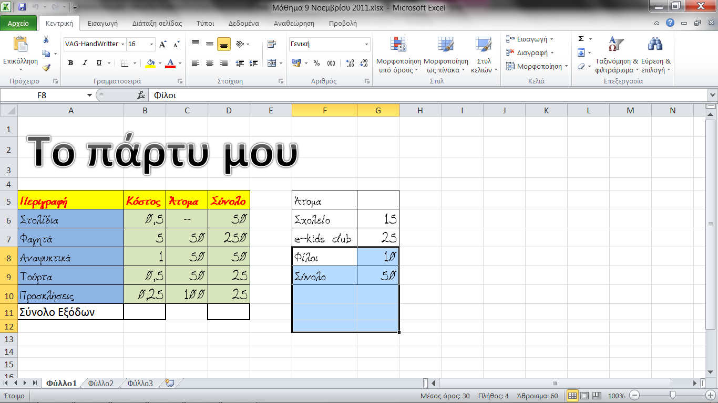

Slide 35
Επιλογή συνεχόμενης

Slide 36
Επιλογή συνεχόμενης
περιοχής κελιών

Slide 37
Επιλογή συνεχόμενης
περιοχής κελιών
MONO με πληκτρολόγιο

Slide 38
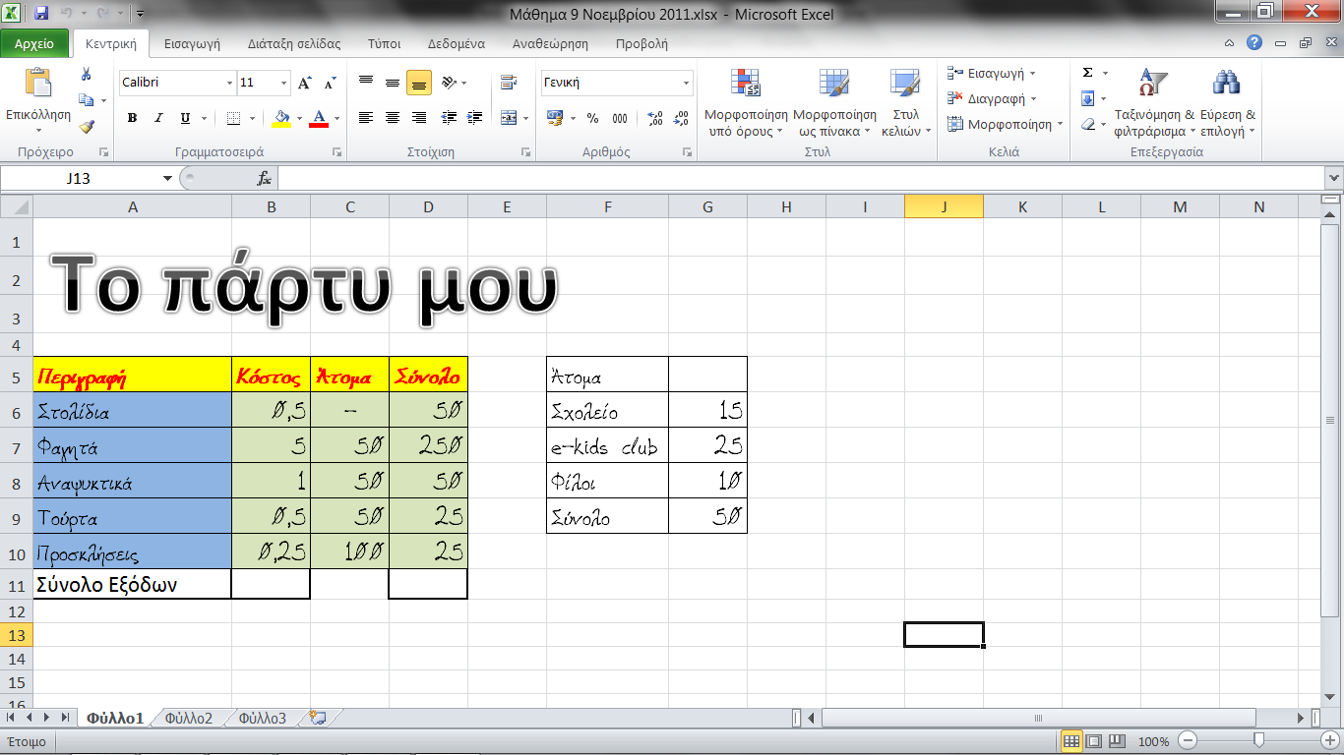
Περιοχή F8:G12
Αρχικά επιλέγω

Slide 39
Περιοχή F8:G12
Αρχικά επιλέγω
το F8

Slide 40
Πατάω SHIFT
Δεν το αφηνω

Slide 41
Πατάω τα βελάκια
Πατάω SHIFT
Δεν το αφηνω

Slide 43
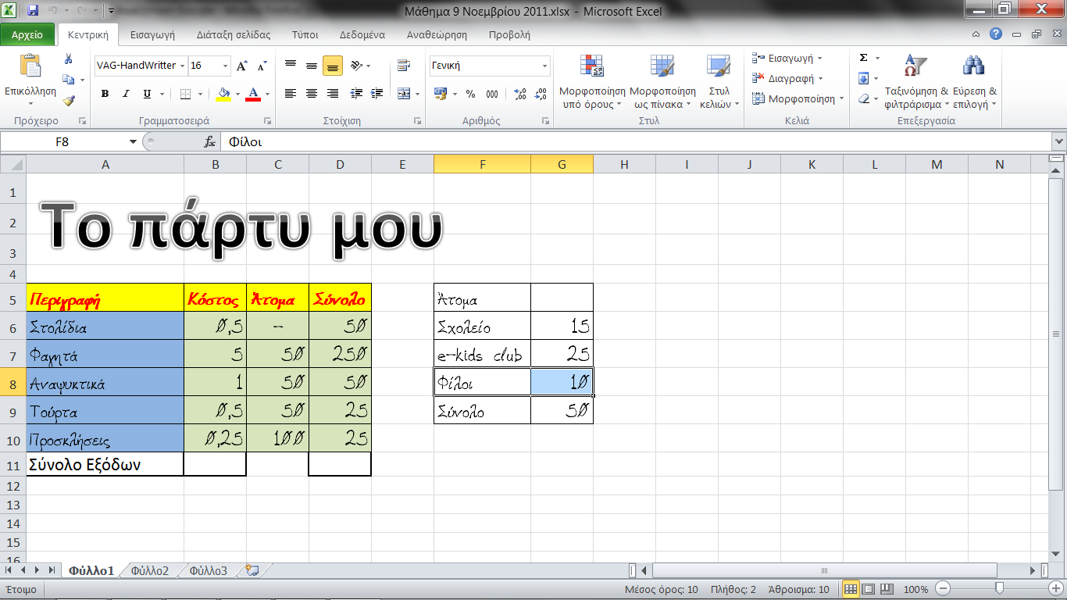
Μάρκαρα μια στήλη

Slide 45
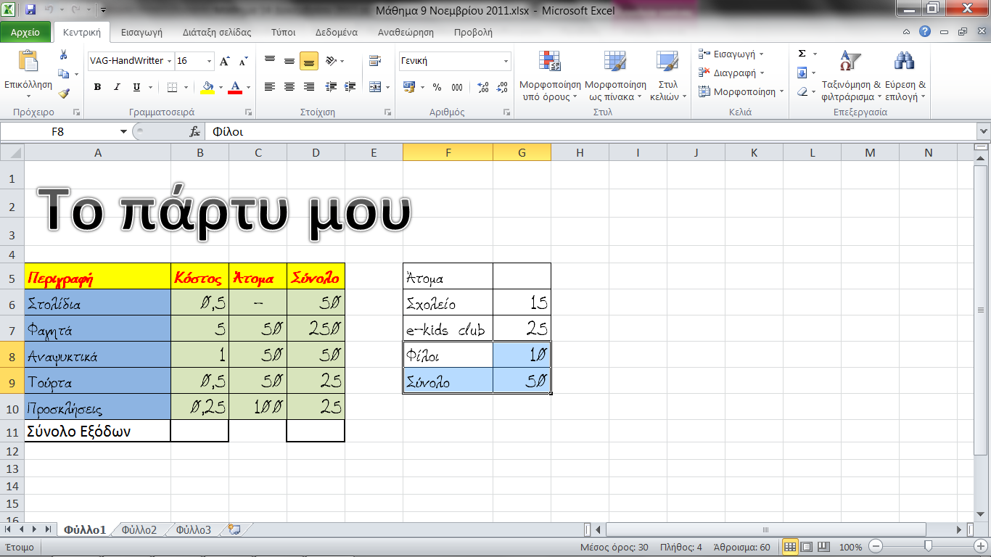
Μάρκαρα
μια γραμμή ακόμη

Slide 47
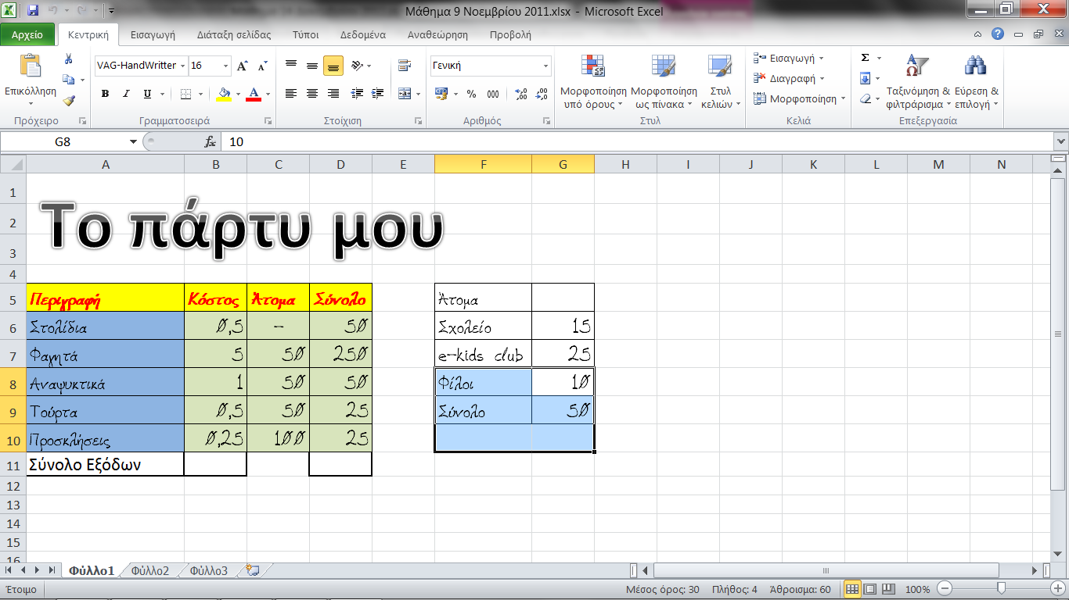

Slide 48
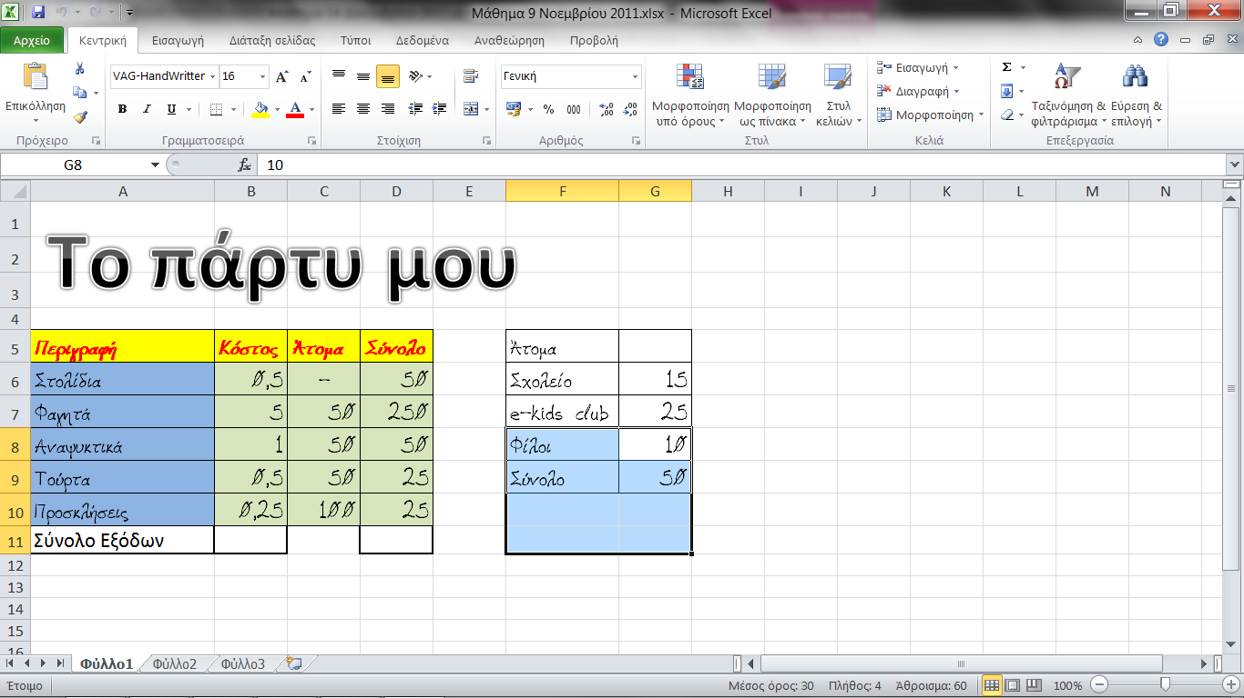

Slide 49
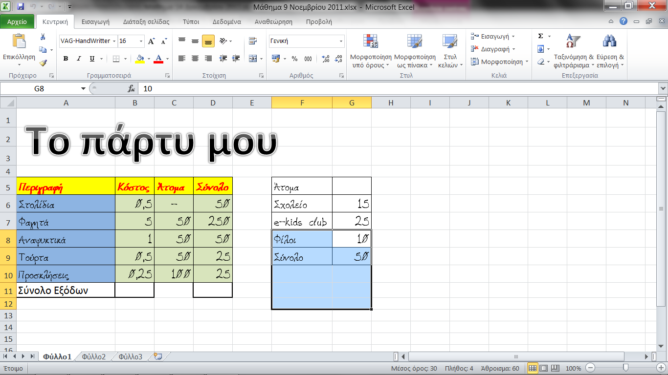
Περιοχή F8:G12

Slide 50
Επιλογή μη συνεχόμενης περιοχής κελιών

Slide 51
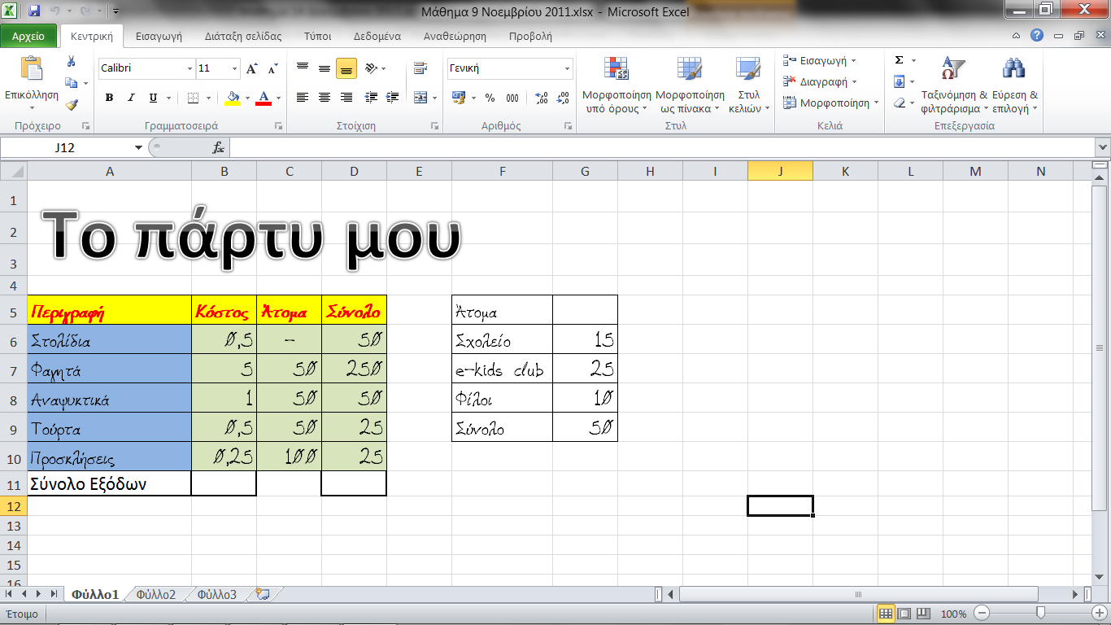
Περιοχή F5:F6;I9

Slide 52
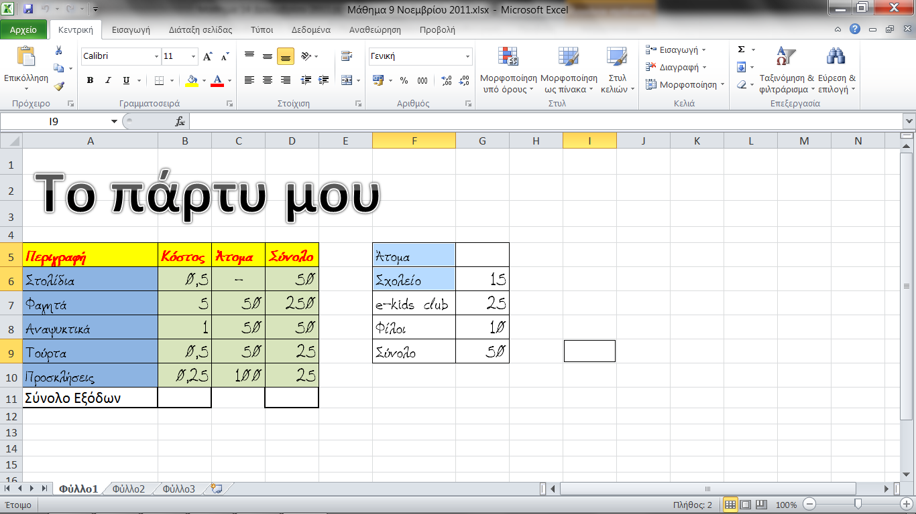
Περιοχή F5:F6;I9
Πως το κάνουμε

Slide 53
Περιοχή F5:F6;I9
Πως το κάνουμε;

Slide 54
Περιοχή F5:F6;I9
Πως το κάνουμε;;

Slide 55
Περιοχή F5:F6;I9
Πως το κάνουμε;;;

Slide 56
Περιοχή F5:F6;I9
Κάνω κλικ στο

Slide 57
Περιοχή F5:F6;I9
Κάνω κλικ στο
F5

Slide 58
Περιοχή F5:F6;I9

Slide 59
Περιοχή F5:F6;I9
Πατάω το Ctrl

Slide 60
Περιοχή F5:F6;I9
Δεν το αφήνω

Slide 61
Περιοχή F5:F6;I9
Κάνω κλικ στο

Slide 62
Περιοχή F5:F6;I9
Κάνω κλικ στο
F6

Slide 63
Περιοχή F5:F6;I9
Κάνω κλικ στο
F6,I9

Slide 64
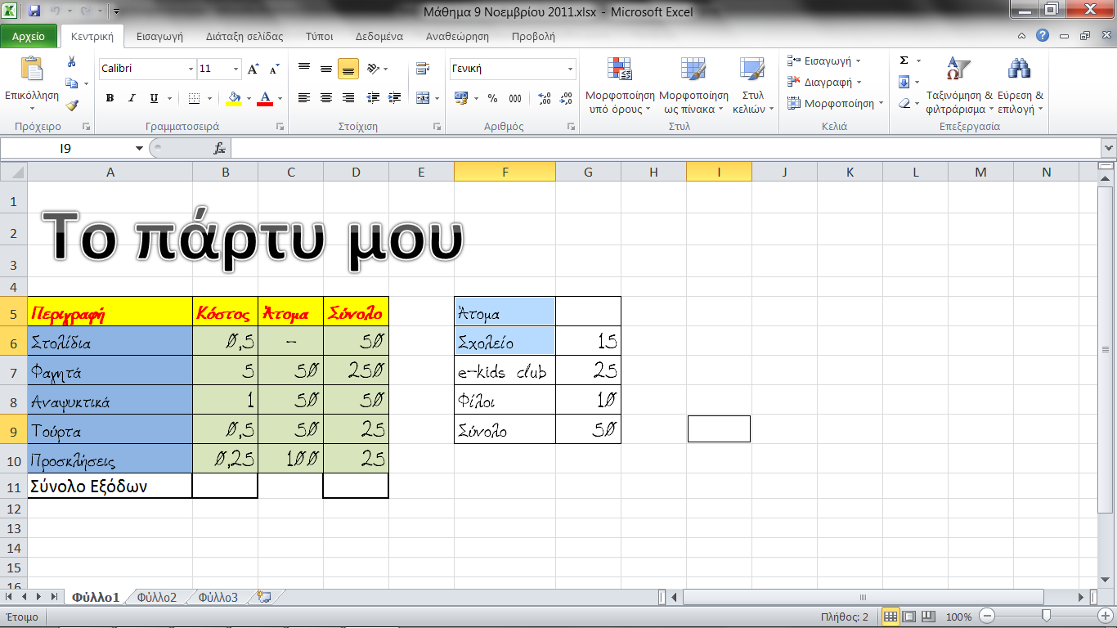

Slide 65
ΤΕΛΟΣ ΠΑΡΟΥΣΙΑΣΗΣ

